Slide 1

4 X 4
팀 명 : 4 x 4
팀 장 : 컴퓨터공학전공 김영웅
팀 원 : 컴퓨터공학전공 윤형석
컴퓨터공학전공 송원갑
사이버보안전공 이재원

Slide 2
3월 3주차 (03/8 ~ 03/14 )

Slide 3
목차
1. 지난 주 계획
3. 결과 및 애로사항
2. 변경사항
4. 다음 주 계획

Slide 4

01
“ 지난 주 계획 ”
3월 | 4월 | 5월 | 6월
애플리케이션 세부 페이지 UI 디자인 및
유니티 AR 환경 개발
계획 일정 및 애로사항에 따라 진행 (03/8 ~ 03/14)
애플리케이션 세부 페이지 UI 디자인
유니티 AR 환경 개발

Slide 5
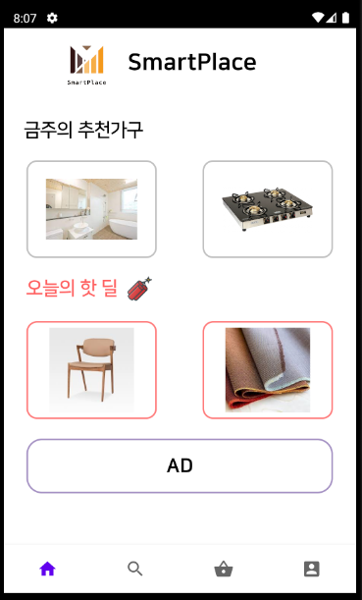
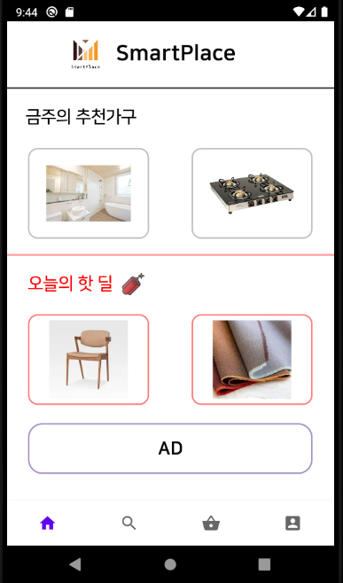

02
“ 변경사항 ”
‘ 메인 ’ 페이지 변경사항
로고 및 상호 강조, 유연한 상품 구분을 위해
구분선 구현
왼쪽 or 오른쪽 슬라이드를 통해
여러 상품 노출

Slide 6
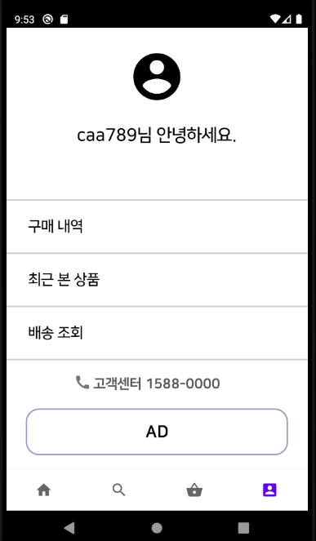
03
“ 결과 및 애로사항 ”
‘ 마이 페이지 ’
① 개인 프로필 클릭 시 사진 등록 기능
② 구매 내역 UI 구현
③ 최근 본 상품 UI 구현
배송 조회 UI 구현
⑤ 고객센터 UI 구현

Slide 7
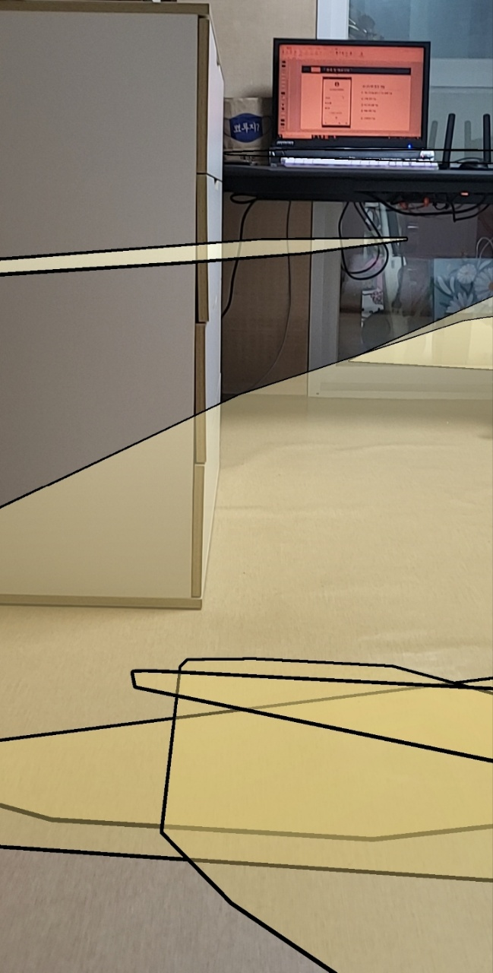
03
“ 결과 및 애로사항 ”
‘ 유니티 AR 환경 개발 ’
① android 빌드 세팅 후 AR 지면인식 실행
→ 지면 인식 후 지면 위에 객체를 생성해야 하지만 지면 인식의 정확성이 떨어진다는 애로사항 발생
→ 따라서, 지면 인식이 필요하지 않은 Image Tracking으로 방법 변경

Slide 8
04
“ 다음 주 계획 ”
장바구니 및 상품 세부 페이지 UI 구현
애플리케이션 UI 디자인
AR 모델링 및 Image Tracking
유니티 AR 환경 개발

Slide 9
Q & A

Slide 10
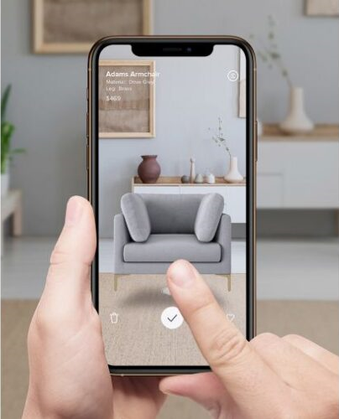

01
“ 시스템 개요 ”
“
원하는 인테리어 소품을 구매할 수 있고 AR Foundation을 활용하여
해당 소품을 증강 현실로 미리 볼 수 있다.
사용자는 구입할 소품을 자신의 공간에 직접 배치해 볼 수 있다.
”
기대효과
용품들이 집안에 어울릴지 고민하지 않고 증강 현실을 이용해 직접 확인할 수 있다.
효율적인 홈 인테리어가 가능하다.

Slide 11
02
“ 프로젝트 진행 일정 ”
3월 | 4월 | 5월
애플리케이션 Fragment UI 디자인 및
유니티 AR 환경 개발
애플리케이션 세부 페이지 기능 구현 및
데이터베이스 구축(Backend)
안드로이드 및 유니티 통합

Slide 12




03
“ 개발 환경 및 역할”
애플리케이션
AR
개발 언어 | Java | C#
운영체제 | Android | Unity
DB 서버 | SQLite

Slide 13
03
“ 개발 환경 및 역할”
구성원 | 역할 | 사용 체제 | 비고
김영웅 | 애플리케이션 세부 페이지 기능 구현 및 데이터베이스 구축 | Android | SQLite
송원갑 | Unity 환경 개발 및 AR 모델링 | Unity | Unity AR Foundation
윤형석 | 애플리케이션 UI 디자인 및 Fragment Page 구현 , 데이터베이스 구축 | Android | SQLite
이재원 | Unity 환경 개발 및 AR 모델링 | Unity | Unity AR Foundation

Slide 14
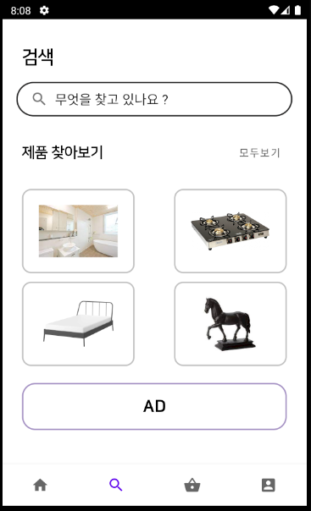
04
“ 진행 사항”
진행 사항
① 탭 네비게이션 UI를 통해 페이지 간 이동 구현
② 메인 페이지 및 추천가구, 핫 딜 UI 구현
③ 검색 페이지 및 제품 찾아보기 UI 구현
④ 회원 페이지 UI 구현

Slide 15
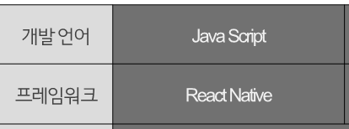

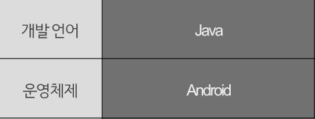
05
“ 변경 사항”
변경 사항
① iOS 개발의 한계로 인한 애플리케이션 개발환경 변경
iOS 개발의 한계로 인해 기존의 React Native
프레임 워크가 아닌 Android를 중점으로 개발
② 개발환경 변경에 따라 역할도 변경
기존의 React Native 프레임 워크가 아닌 Android
운영체제를 중점으로 개발함에 따라 구성원 역할 변경

Slide 16
Q & A

Slide 17
감사합니다.

Slide 18
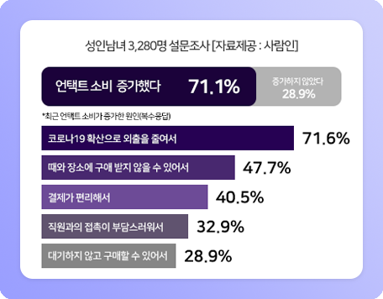
04
“ 개요(동기) ”
“
최근 COVID-19가 확산됨에 따라 다양한 일들을 언택트(Untact)로 진행하는 경우가 많다. 최근 ‘사람인’에서 조사한 설문조사에 따르면 언택트 소비가 71.1%로 크게 증가했고 증가한 원인 중 COVID-19의 확산이 가장 많았다.
이에 따라, 인테리어 매장에 가지 않아도 다양한 소품들을 온라인으로 구매할 수 있고 해당 소품들을 증강현실(AR) 이미지 트래킹 기능을 이용하여 간단하게 자신의 방에 직접 인테리어 해볼 수 있는 기능이 있으면 좋겠다는 생각이 들었다.
”

Slide 19
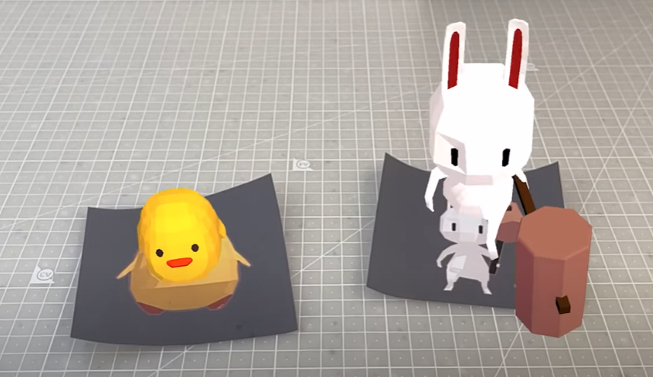
04
“ 개요 ”
“
인테리어 소품 사진을 인쇄하고 AR Foundation의 이미지 트랙킹 기능을 활용하여 해당 사진 위에 AR 모델링이 나오게 한다. 자신이 구입할 소품을 자신의 공간에 직접 배치해 볼 수 있게 하는 것에 중점을 둔다.
개발 엔진으로는 3D 및 2D 비디오 게임의 개발 환경을 제공하는 Unity를 사용하고 어플리케이션 개발 엔진으로 React Native를 사용한다. 스크립트 언어로는 C#, Java Script, C++ 등의 개발언어를 사용한다.
”

Slide 20
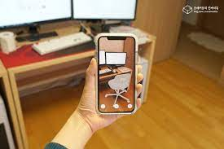
04
“ 개요(기대 효과) ”
“
“
인테리어 용품들을 살 때 직접 가지 않고 비대면으로 구입을 할 수 있으며, 용품들이 집안에 어울릴지 고민하지 않고 증강현실을 이용해 직접 확인할 수 있다.
또한 어디에 배치하면 최적의 장소일지 알 수 있으며 최적의 공간 활용을 할 수 있게 된다. 이를 통해 홈 인테리어의 배치를 효율적이며 집 안과 어울리도록 할 수 있고, 가구를 사는 게 더욱 간편해진다.
”

Slide 21
04
“ 프로젝트 진행 일정 ”
9월 | 10월 | 11월 | 12월
전체적인 개요 작성 및 각 업무분담,
아이디어 구상 및 도출
애플리케이션 기능 및 UI 자료 조사,
Unity AR 기능 자료조사
애플리케이션 UI 설계

Slide 22
04
“ 각 인원별 업무분담표”
담당자 | 구분 | 업무내용 | 비고
김영웅 | AR Foundation 설계 및 자료조사 | Unity AR Foundation
송원갑 | 어플리케이션 UI 설계 및 자료조사 | React Native
윤형석 | 어플리케이션 기능 설계 및 자료조사 | React Native
이재원 | Unity AR 기능 설계 및 자료조사 | Unity AR Foundation

Slide 23
11월 2주차 (11/9 ~ 11/15 )

Slide 24
01
“ 지난 주 계획 ”
9월 | 10월 | 11월 | 12월
애플리케이션 기능 및 UI 자료 조사,
Unity AR 기능 자료조사
애플리케이션 UI 설계
계획 일정 및 애로사항에 따라 진행 (11/9 ~ 11/15)
애플리케이션 UI 설계
Unity AR Foundation 구현

Slide 25
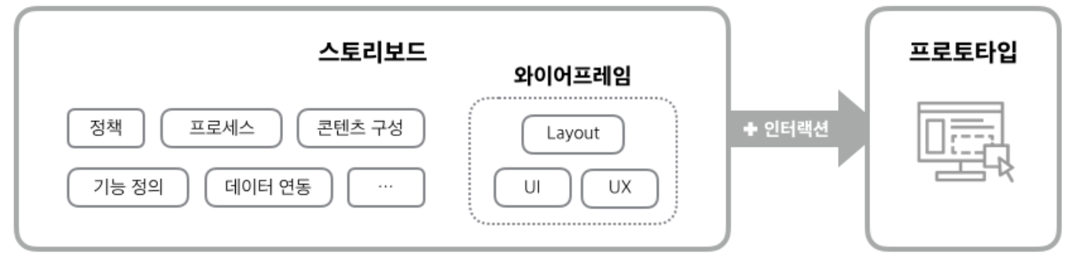

02
“ 결과 및 애로사항 ”
애플리케이션 UI 설계
멘토링 진행 결과 프로토타입을 개발하기로 결정
애플리케이션 요구사항 정의 및 스토리보드 작성 진행

Slide 26
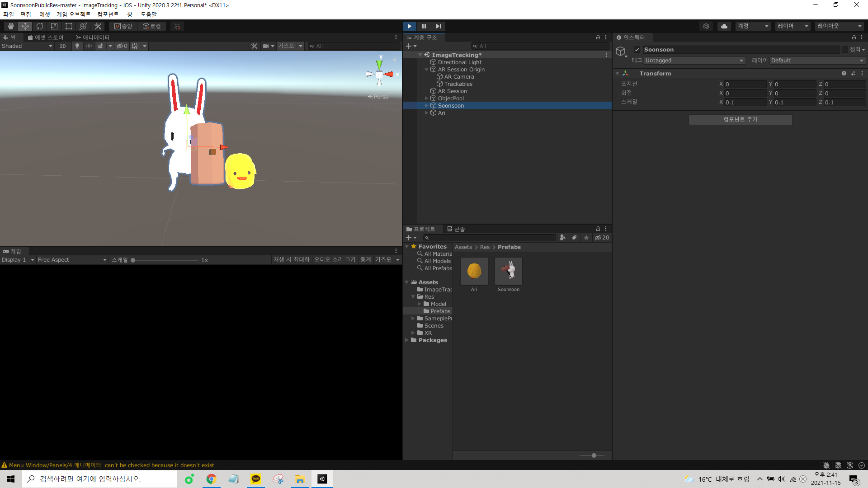
02
“ 결과 및 애로사항 ”
Unity AR Foundation 구현
Programmers와 Youtube를 참고하여 Unity AR(C#) 학습 계속 진행
IOS 환경에서 개발이 불가능하다는 애로사항 발생
Android 환경 개발 중점
Unity AR Foundation 강좌 - 멀티 이미지 트랙킹
(https://www.youtube.com/watch?v=rJDGJUfxrN4)

Slide 27
03
“ 다음 주 계획 ”
애플리케이션 UI 설계
프로젝트 일정에 따라 애플리케이션 UI 설계 및
자료조사 진행
AR Foundation 실습
Unity AR Foundation을 사용하여 이미지 모델링 진행

Slide 28
11월 1주차 (11/2 ~ 11/8 )

Slide 29
01
“ 지난 주 계획 ”
9월 | 10월 | 11월 | 12월
애플리케이션 기능 및 UI 자료 조사,
Unity AR 기능 자료조사
애플리케이션 UI 설계
계획 일정 및 애로사항에 따라 진행 (11/2 ~ 11/8)
애플리케이션 UI 설계 및 자료조사
Unity AR Foundation 및 Vuforia 자료조사
멘토링 진행

Slide 30
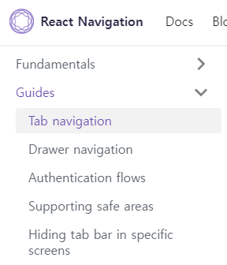
02
“ 결과 및 애로사항 ”
애플리케이션 UI 설계 및 자료조사
React Navigation docs에서 네비게이션 종류에 대한 자료조사
어떤 종류의 네비게이션을 사용할 것 인지 설계 진행
(React Navigation docs: https://reactnavigation.org/docs/getting-started/ )

Slide 31
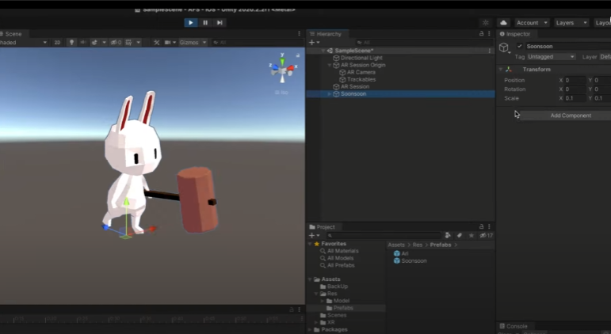
02
“ 결과 및 애로사항 ”
Unity AR Foundation 및 Vuforia 학습
Programmers와 Youtube를 참고하여 Unity AR(C#) 학습 계속 진행
Unity AR 싱글 이미지 트래킹 진행
Unity AR Foundation 강좌 - 싱글 이미지 트랙킹
(https://www.youtube.com/watch?v=Qyu_AN5zv14)

Slide 32
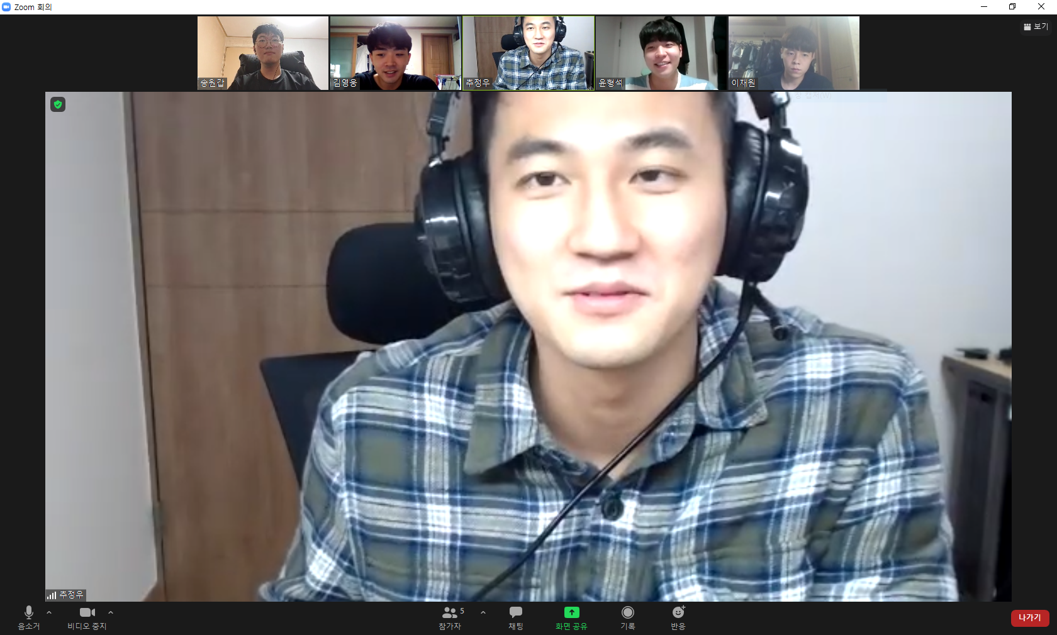
02
“ 결과 및 애로사항 ”
멘토링 진행
비대면으로 멘토링 및 프로젝트 진행 상황 브리핑 진행

Slide 33
03
“ 다음 주 계획 ”
애플리케이션 UI 설계
프로젝트 일정에 따라 애플리케이션 UI 설계 및
자료조사 진행
AR Foundation 실습
Unity AR Foundation을 사용하여 예제 실습 진행

Slide 34
10월 5주차 (10/26 ~ 11/1 )

Slide 35
01
“ 지난 주 계획 ”
9월 | 10월 | 11월 | 12월
어플리케이션 기능 및 UI 자료 조사,
Unity AR 기능 자료조사
계획 일정 및 애로사항에 따라 진행 (10/26 ~ 11/1)
React Native 기능 및 UI 자료조사
Unity AR Foundation 및 Vuforia 학습
GitHub 설정

Slide 36
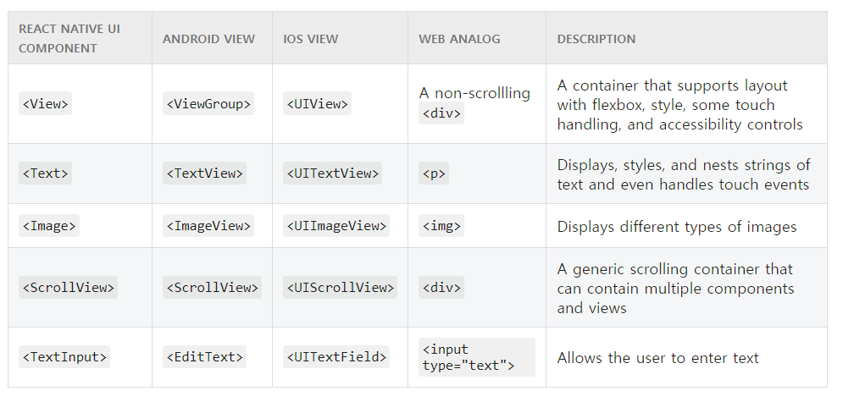
02
“ 결과 및 애로사항 ”
React Native 기능 및 UI 자료조사
React Native docs에서 UI 설계에 필요한 컴포넌트 학습 및 자료조사
(React Native docs: https://reactnative.dev/docs/next/using-a-listview)
React Native를 사용중인 조원이 있어 애로사항은 발생하지 않음

Slide 37
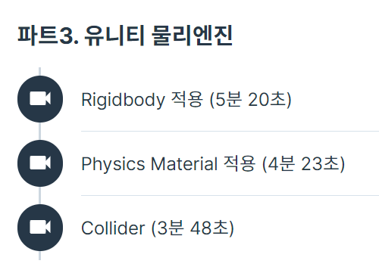
02
“ 결과 및 애로사항 ”
Unity AR Foundation 및 Vuforia 학습
Programmers와 Youtube를 참고하여 Unity AR(C#) 학습 계속 진행
Vuforia 환경변수 설정 진행 및 완료
AR Foundation 및 Vuforia 학습에 시간이 다소 걸릴 것 같다는 애로사항이 발생
Unity로 배우는 C#
(https://programmers.co.kr/learn/courses/1)

Slide 38
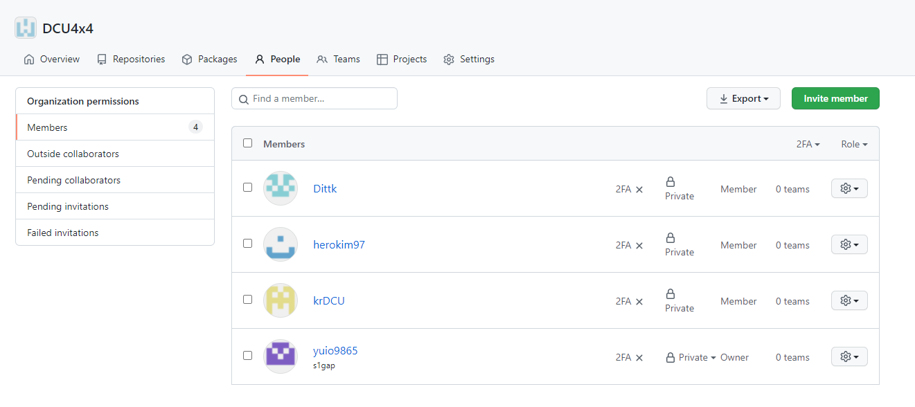
02
“ 결과 및 애로사항 ”
GitHub 세팅
GitHub를 통한 공동개발환경 구축 작업 진행 및 완료

Slide 39
03
“ 다음 주 계획 ”
React Native UI 설계 및 자료조사
프로젝트 일정에 따라 애플리케이션 UI 설계 및
자료조사 진행
Unity C# 언어에 대한 이해가 어렵다는 애로사항이 발생하여
자료조사와 학습을 병행
Vuforia SDK를 사용하는데 애로사항이 발생하여
이에 대한 자료조사 및 학습이 필요
AR Foundation 및 Vuforia 학습
멘토링 진행

Slide 40
10월 4주차(10/19~25)

Slide 41
01
“ 지난 주 계획 ”
9월 | 10월 | 11월 | 12월
어플리케이션 기능 및 UI 자료 조사,
Unity AR 기능 자료조사
계획 일정 및 애로사항에 따라 진행 (10/19 ~ 10/25)
React Native 기능 및 UI 자료조사
Unity AR Foundation 학습
AR image tracking 자료조사 및 Vuforia 학습

Slide 42
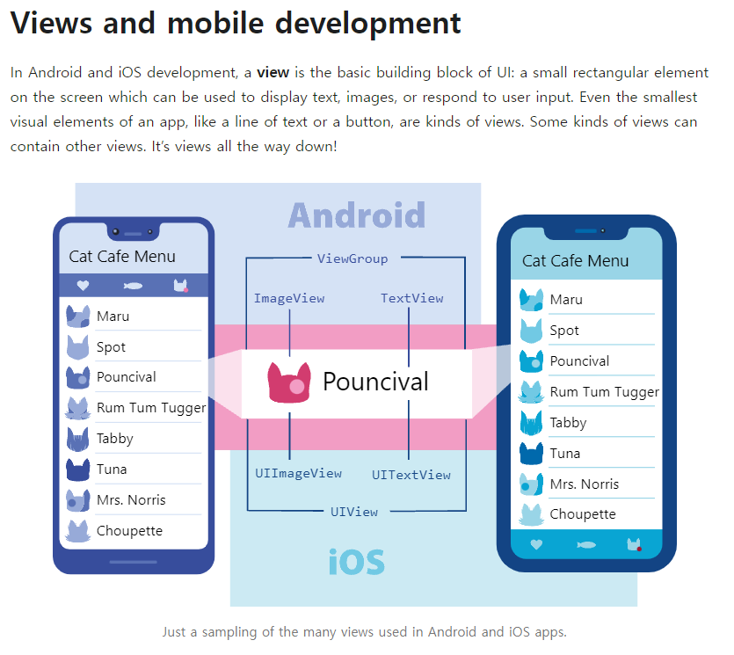
02
“ 결과 및 애로사항 ”
React Native 기능 및 UI 자료조사
React Native doc에서 UI 설계에 필요한 모듈
학습 및 자료조사 (React Native docs: https://reactnative.dev/docs/next/getting-started)
React Native를 사용중인 조원이 있어 애로사항은
발생하지 않음

Slide 43
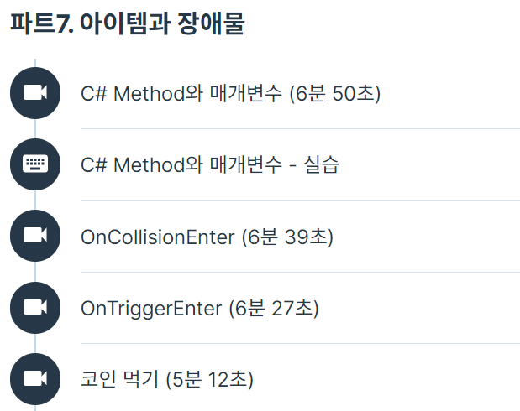
02
“ 결과 및 애로사항 ”
Unity AR Foundation (C#) 학습
Unity AR(C#) 학습 계속 진행
Programmers와 Youtube를 참고하여
관련 학습 진행
시험을 준비하느라 학습에 많은 시간을 할애하지
못했다는 애로사항 발생
Unity로 배우는 C#
(https://programmers.co.kr/learn/courses/1)

Slide 44
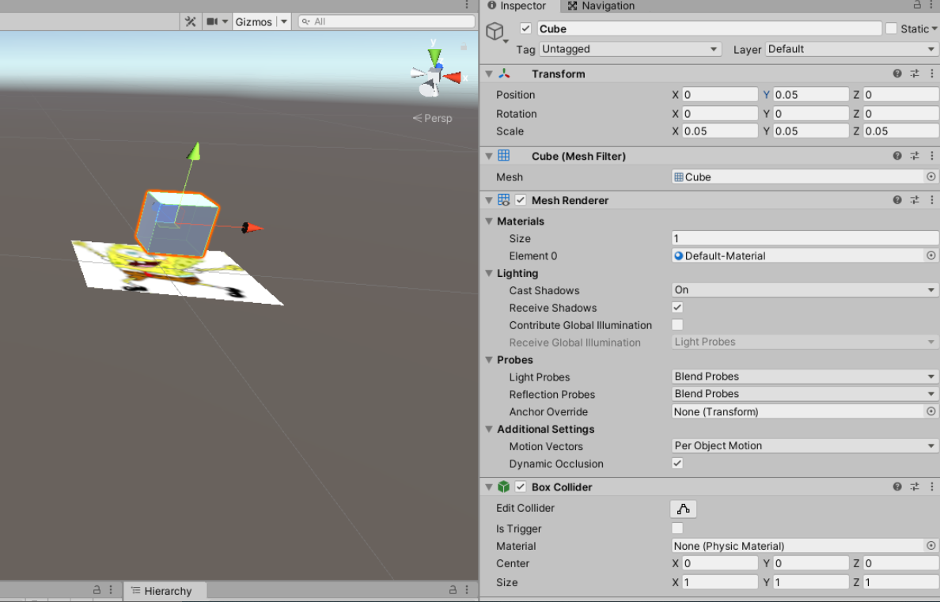
02
“ 결과 및 애로사항 ”
Unity AR기술에 대한 자료조사
이미지 트래킹시 사진의 인식률이 높지않다는 점을 보완하기 위해 ‘뷰 포리아’ SDK를 사용하도록 함
뷰 포리아 환경세팅을 진행. 데이터베이스 연동 및
3D 오브젝트인 큐브를 호출하여, 마커의 크기와 큐브의 크기를 적절하게 조정해보았음
시험을 준비하느라 자료조사에 많은 시간을 할애하지 못했다는 애로사항 발생

Slide 45
03
“ 다음 주 계획 ”
React Native 기능 및 UI 자료조사
프로젝트 진행 일정에 따라 어플리케이션 기능 및
UI 설계를 위한 자료조사
Unity C# 언어에 대한 이해가 어렵다는 애로사항이 발생하여
자료조사와 학습을 병행
Vuforia SDK를 사용하는데 애로사항이 발생하여
이에 대한 자료조사 및 학습이 필요
AR Foundation 및 Vuforia 학습
GitHub 설정

Slide 46
10월 3주차(10/12~18)

Slide 47
01
“ 지난 주 계획 ”
9월 | 10월 | 11월 | 12월
어플리케이션 기능 및 UI 자료 조사,
Unity AR 기능 자료조사
계획 일정 및 애로사항에 따라 진행 (10/12 ~ 10/18)
React Native 기능 및 UI 자료조사
Unity AR Foundation 학습 및 자료조사
AR image tracking 자료조사 및 Vuforia 학습

Slide 48
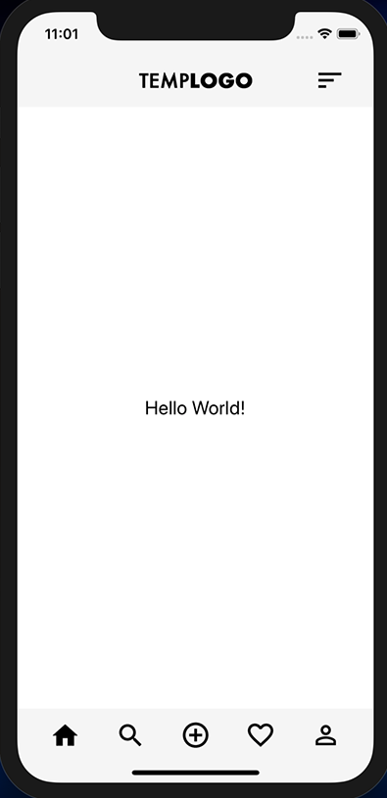
02
“ 결과 및 애로사항 ”
React Native 기능 및 UI 자료조사
React Native doc에서 UI 설계에 필요한 모듈 학습 및 자료조사
(React Native docs: https://reactnative.dev/docs/next/getting-started)
React Native를 사용중인 조원이 있어 애로사항은 발생하지 않음

Slide 49
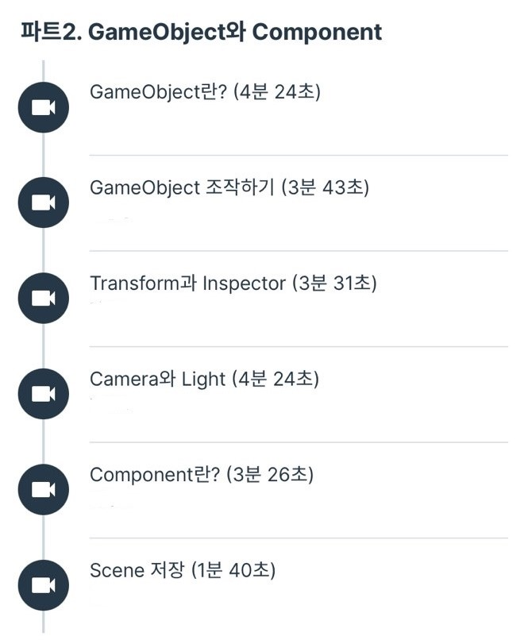
02
“ 결과 및 애로사항 ”
Unity AR Foundation (C#) 학습
Unity AR(C#) 학습 계속 진행
Programmers.co.kr을 참고하여 Game Object
관련 학습 진행
Unity로 배우는 C#
(https://programmers.co.kr/learn/courses/1)

Slide 50
02
“ 결과 및 애로사항 ”
Unity AR기술에 대한 자료조사
이미지 트래킹시 사진의 인식률이 높지않다는 점을 보완하기 위해 ‘뷰 포리아’ SDK를 사용하도록 함
조원 모두 뷰 포리아를 처음 접하여 이에 대한 학습이
필요하다는 애로사항이 발생하여 학습 진행
(Image tracking 예시)

Slide 51
03
“ 다음 주 계획 ”
React Native 기능 및 UI 자료조사
프로젝트 진행 일정에 따라 어플리케이션 기능 및
UI 설계를 위한 자료조사
AR Foundation 학습
Unity C# 언어에 대한 이해가 어렵다는 애로사항이
발생하여 자료조사와 학습을 병행
AR Image Tracking
자료조사 및 Vuforia 학습
Vuforia SDK를 사용하는데 애로사항이 발생하여
이에 대한 자료조사 및 학습을 병행

Slide 52
10월 2주차(10/5~11)

Slide 53
01
“ 지난 주 계획 ”
9월 | 10월 | 11월 | 12월
어플리케이션 기능 및 UI 자료 조사,
Unity AR 기능 자료조사
계획 일정 및 애로사항에 따라 진행 (10/5 ~ 10/11)
React Native UI 자료조사
Unity AR Foundation 학습
AR image tracking 자료조사

Slide 54
02
“ 결과 및 애로사항 ”
React Native 컴포넌트 구조 학습 및 UI 자료조사
React Native docs에서 컴포넌트 구조 학습
React Native doc에서 UI 설계에 필요한 모듈 학습 및 자료조사
(React Native docs: https://reactnative.dev/docs/next/getting-started)
React Native를 사용중인 조원이 있어 애로사항은 발생하지 않음

Slide 55
02
“ 결과 및 애로사항 ”
Unity AR Foundation (C#) 학습
Unity AR(C#) 예제를 진행하는 과정에서도 이해하기 어렵다는 애로사항이 발생함에 따라 학습 진행
Programmers.co.kr을 참고하여 Game Object
관련 학습을 진행하였으나 다소 시간이 걸린다는
애로사항 발생
AR Foundation 업무 분담을 맡은 조원이 학습을
계속 진행하고 여러 예제를 통해 학습하도록 하여 해결
Unity로 배우는 C#
(https://programmers.co.kr/learn/courses/1)

Slide 56
02
“ 결과 및 애로사항 ”
Unity AR기술에 대한 자료조사
AR Foundation 이미지 트래킹의 경우 지원되는 내용이
조금 아쉽다는 애로사항이 발생함에 따라 자료조사 진행
이미지 트래킹시 사진의 인식률이 높지않다는 점을 보완하기 위해 ‘뷰 포리아’ 라는 SDK를 사용하도록 함
조원 모두 뷰 포리아를 처음 접하여 이에 대한 학습이
필요하다는 애로사항이 발생
자료 조사를 더 진행하면서 Unity AR기능 설계를 맡은
조원이 ‘뷰 포리아’ 학습을 병행하도록 함
(Image tracking 예시)

Slide 57
03
“ 다음 주 계획 ”
React Native UI 자료조사
프로젝트 진행 일정에 따라 어플리케이션 UI 설계를 위한 자료조사
AR Foundation 학습 및 자료조사
Unity C# 언어에 대한 이해가 어렵다는 애로사항이 발생하여
자료조사와 학습을 병행
AR Image Tracking
자료조사 및 Vuforia 학습
Vuforia SDK를 사용하는데 애로사항이 발생하여
이에 대한 자료조사 및 학습이 필요

Slide 58
10월 1주차 (9/28~10/4)

Slide 59
01
“ 지난 주 계획 ”
9월 | 10월 | 11월 | 12월
전체적인 개요 작성 및 각 업무분담,
아이디어 구상 및 도출
“
9월 계획 일정에 따라 진행 (9/28 ~ 10/4)
React Native 컴포넌트 구조 학습 및 자료조사
Unity AR Foundation 학습
Unity AR기술에 대한 자료조사
”

Slide 60
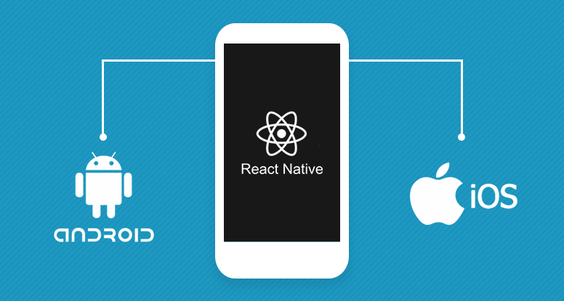
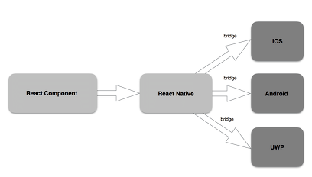
02
“ 결과 및 애로사항 ”
“
React Native 컴포넌트 구조 학습 및 자료조사
React Native docs에서 컴포넌트 구조에 필요한 모듈에 대한 학습 진행
(React Native docs: https://reactnative.dev/docs/next/getting-started)
React Native를 사용중인 조원이 있어 애로사항은 발생하지 않음
”

Slide 61
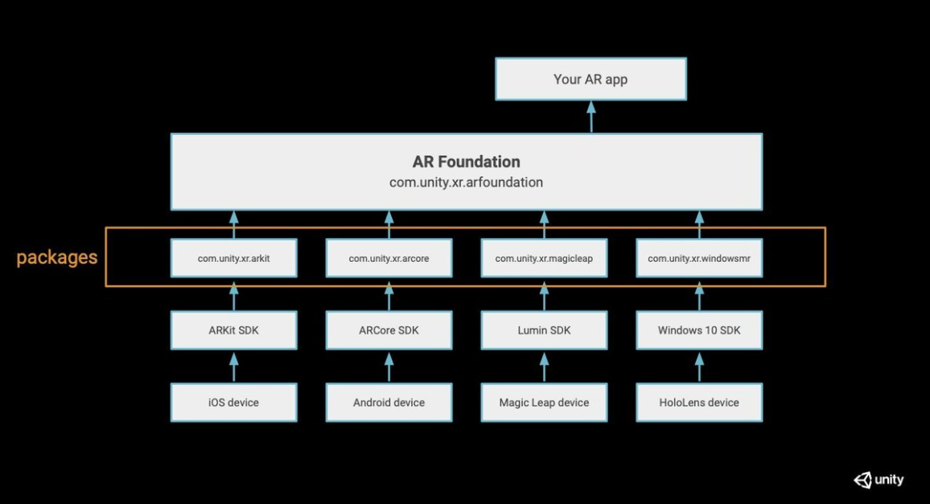
02
“ 결과 및 애로사항 ”
“
Unity AR Foundation 학습
Unity AR Foundation의 구조에 대해 학습하고 간단한 예제를 통해 실습을 진행
Unity AR(C#)을 처음 사용함에따라 예제를 진행하는 과정에서도 이해하기 어렵다는 애로사항이 발생
자료 조사를 더 진행하면서 AR Foundation 업무 분담을 맡은 조원이 학습을 병행하도록 하여 해결
”

Slide 62
02
“ 결과 및 애로사항 ”
“
Unity AR기술에 대한 자료조사
여러 AR 기술에 대해 자료조사를 하면서 조원들과의
논의 끝에 image tracking 방식을 사용하기로 결정
AR Foundation 이미지 트래킹의 경우 지원되는 내용이 조금 아쉽다는 애로사항 발생
자료 조사를 더 진행하면서 Unity AR기능 설계를 맡은 조원이 구체적 방안을 모색하도록 함
”
(Image tracking 예시)

Slide 63
03
“ 이번 주 계획 ”
React Native UI 자료조사
프로젝트 진행 일정에 따라 어플리케이션 UI 설계를 위한 자료조사
AR Foundation 학습 및 자료조사
Unity C# 언어에 대한 이해가 어렵다는 애로사항이 발생하여
자료조사와 학습을 병행
AR image tracking 자료조사
지원되는 내용이 제한적이라는 애로사항이 발생하여 이에
대한 자료조사가 필요

Slide 64
9월 4주차 (9/21~27)

Slide 65
01
“ 지난 주 계획 ”
9월 | 10월 | 11월 | 12월
전체적인 개요 작성 및 각 업무분담,
아이디어 구상 및 도출
“
9월 계획 일정에 따라 진행 (9/21 ~ 27)
전체 개요 작성 및 업무분담
어플리케이션 설계 및 기능 조사
증강 현실(AR)기능 구현 조사
”

Slide 66

02
“ 결과 및 애로사항 ”
“
전체적인 개요 작성 및 각 업무 분담
전체적인 개요 작성 및 업무 분담을 완료했으나 업무 분담 과정에서 의견 충돌이 발생
조원들과 대화를 통해 업무 분담을 조정하여 해결
”

Slide 67

02
“ 결과 및 애로사항 ”
“
어플리케이션 설계 및 기능 조사
자료 조사를 통하여 프레임 워크로 React Native를
사용하는 것으로 결정
따라서, React Native에 대한 학습이 필요하다는
애로사항이 발생
자료 조사를 진행하면서 React Native의 업무 분담을
맡은 인원이 학습하도록 하여 해결
”

Slide 68
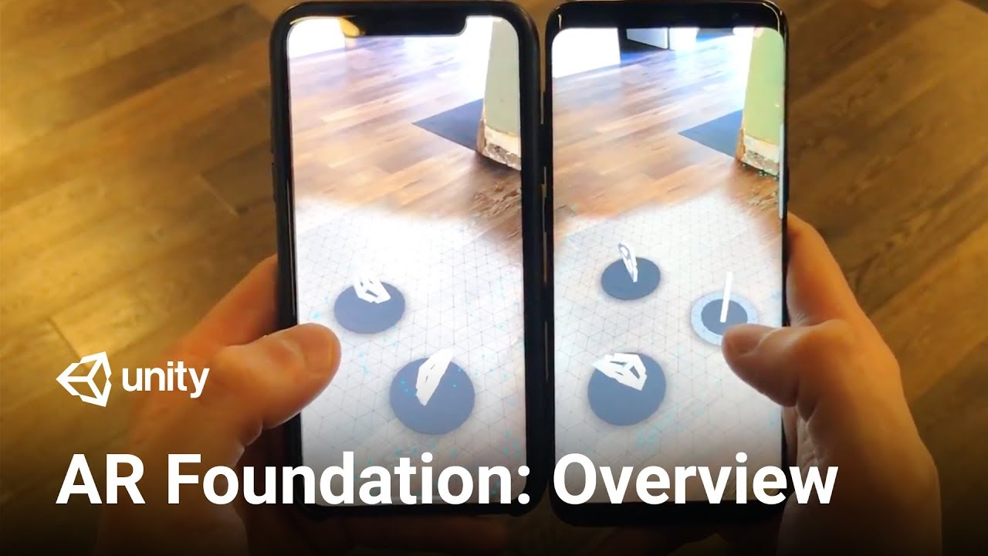
02
“ 결과 및 애로사항 ”
증강 현실(AR)기능 구현 조사
“
자료 조사를 통해 프레임 워크로 Unity AR Foundation을
사용하는 것으로 결정
Unity AR Foundation을 경험해본 인원이 없어,
이에 대한 학습이 필요하다는 애로사항이 발생
어떤 기술을 사용할 것인지 명확하지 않다는 애로사항이 발생
자료 조사를 더 진행하면서 Unity AR의 업무 분담을 맡은
인원이 학습하고 구체적인 기술을 모색하도록 하여 해결함
”

Slide 69
03
“ 이번 주 계획 ”
React Native에 대한 애로사항이 발생하여 학습이 필요함
UI 설계를 위한 자료조사
React Native 학습 및 자료조사
Unity AR Foundation 학습
Unity AR Foundation에 대한 애로사항이 발생하여 학습이 필요함
Unity AR 기술에 대한 자료조사
AR Foundation의 구체적 기술에 대한 자료조사가 필요함

